Slide 1
Кто ничего не изучает,
Тот ничего не замечает,
Кто ничего не замечает,
Тот вечно хнычет и скучает.
Р.С.Сеф

Slide 2
(50-30)·5
Ответ: 100

Slide 3
(100:25)·10
Ответ: 40

Slide 4
50-(24+16)
Ответ: 10

Slide 5
(34+18):2
Ответ: 26

Slide 6
(100-50):2
Ответ: 25

Slide 7
Домашнее задание:
№654. Сколько двузначных чисел можно составить из цифр 6,7,8 и 9 так, чтобы цифры были записаны в порядке убывания?
№740. Объем прямоугольного параллелепипеда равен 180 дм³, а два его измерения – 6дм и 15дм. Найдите сумму длин всех ребер параллелепипеда.
98,97,96,87,86,76
V =a·b·c c=V:(a·b)
c=180:(6·15)=2(дм)
P=4·(a+b+c)=4·(6+15+2)=4·23=72(дм)

Slide 8
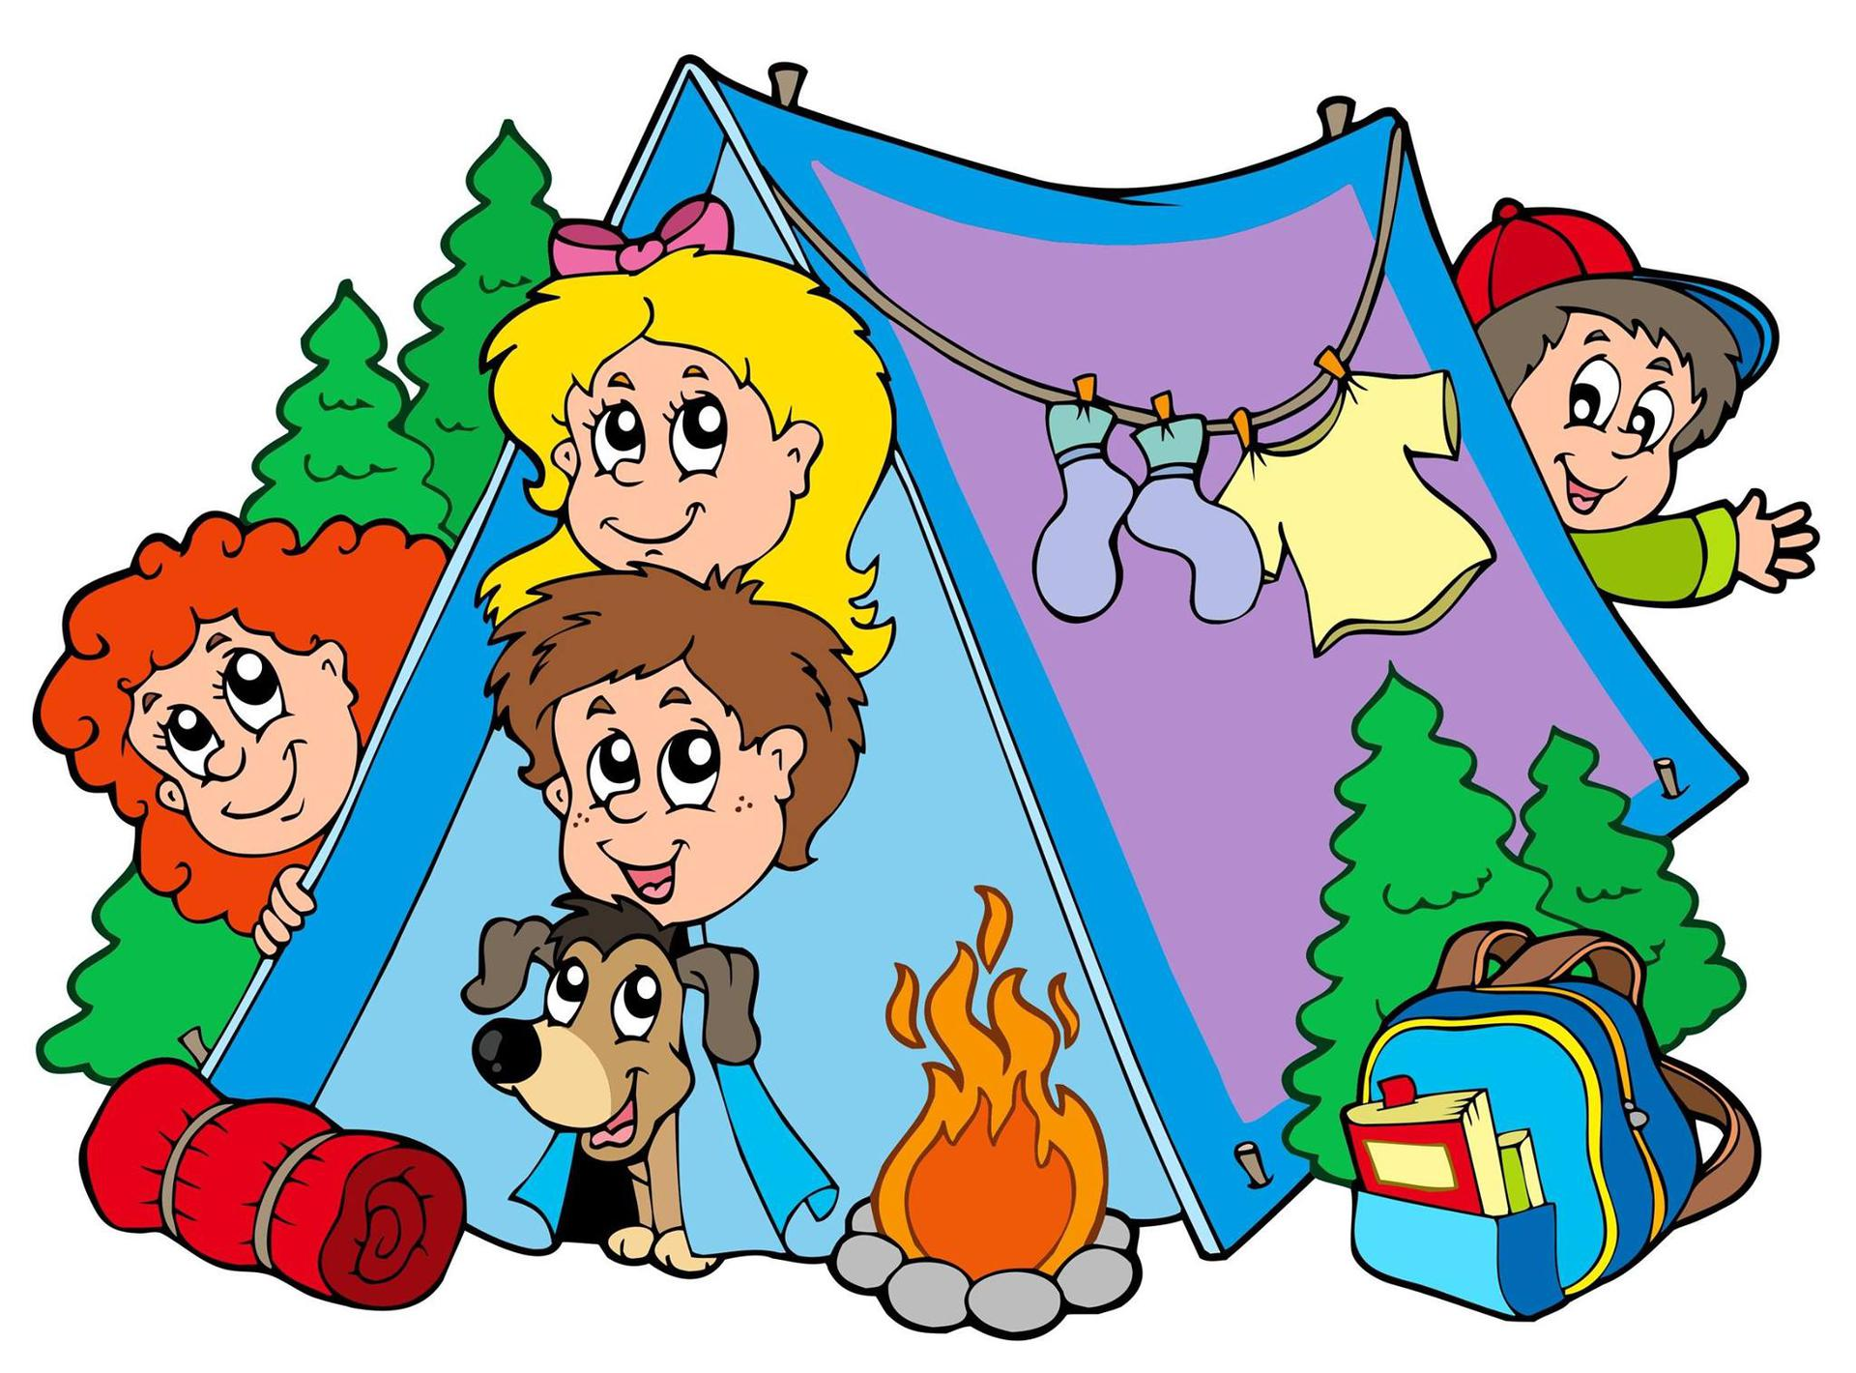

Slide 9
1) Нас 27 человек. Сколько палаток нужно взять, если в одну палатку помещается 5 человек?
27:5=5(ост.2)
2) Возьмем теплые одеяло в форме прямоугольника, длина которых равна 3м, а ширина -2м. Чему равна площадь одного одеяло?
S=a·b=2·3=6(м²)
3) Сколько литров горячего чая поместится в термос в форме прямоугольного параллелепипеда, если его измерения 20 см, 15см, 40 см?
V=a·b·c=20·15·40=12000(см³) =12(л)

Slide 10
Повторение по теме:
«Деление с остатком. Площадь прямоугольника. Прямоугольный параллелепипед и его объем. Комбинаторные задачи»

Slide 11
Первое препятствие
Математический диктант

Slide 12
1) Как найти делимое, если известны делитель, неполное частное и остаток?
2) Запиши формулу для нахождения площади прямоугольника.
3) Запиши формулу для нахождения площади квадрата со стороной а.
4) Сколько граней у прямоугольного параллелепипеда? Ребер?

Slide 13
5) Запиши формулу для нахождения периметра и площади поверхности прямоугольного параллелепипеда.
6) Запиши формулу для нахождения объема прямоугольного параллелепипеда, если даны его измерения.
7) Запиши формулу для нахождения объема куба с ребром а.
8) Запиши формулу для нахождения объема объема прямоугольного параллелепипеда, если известны площадь его основания S и его высота h

Slide 14
Начинаем проверку!

Slide 15
1) Как найти делимое, если известны делитель, неполное частное и остаток?
a=b·q+r,
a-делимое, b- делитель, r-остаток
2) Запиши формулу для нахождения площади прямоугольника.
S=a·b, a-длина, b- ширина
3) Запиши формулу для нахождения площади квадрата со стороной а.
S=a²

Slide 16
4) Сколько граней у прямоугольного параллелепипеда? Ребер?
граней – 6, ребер - 12
5) Запиши формулу для нахождения периметра и площади поверхности прямоугольного параллелепипеда.
P=4·(a+b+c) S=2·(a·b+a·c+b·c)
6) Запиши формулу для нахождения объема прямоугольного параллелепипеда, если даны его измерения.
V=a·b·c

Slide 17
7) Запиши формулу для нахождения объема куба с ребром а.
V=a³
8) Запиши формулу для нахождения объема объема прямоугольного параллелепипеда, если известны площадь его основания S и его высота h
V=S·h

Slide 18
Поставьте баллы за работу.
7-8 правильных ответов – «5»;
5-6 правильных ответов – «4»;
4-3 правильных ответа – «3».
2-0 правильных ответа – «2»

Slide 19
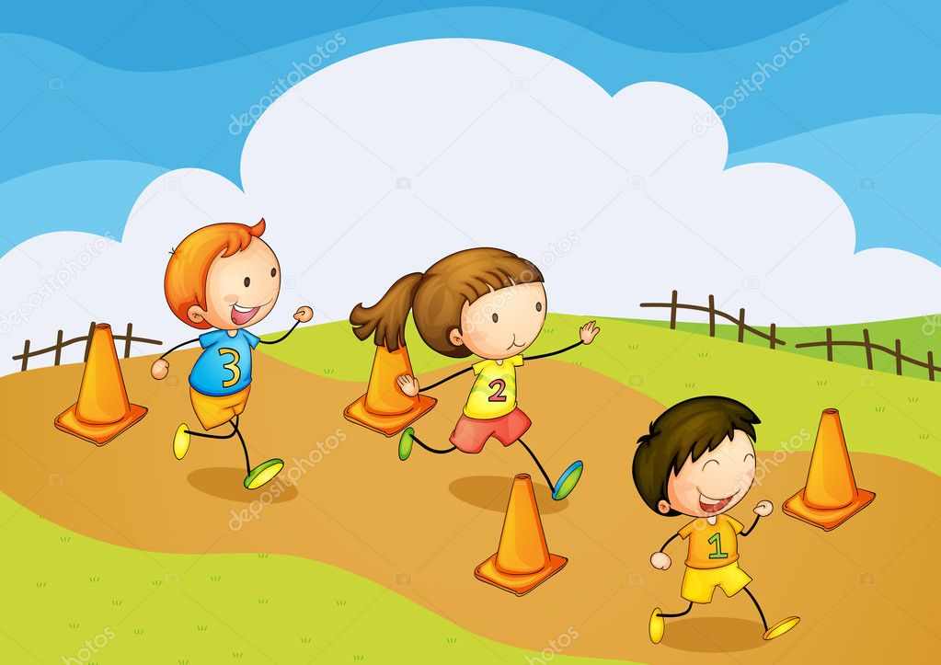
ЭСТАФЕТА

Slide 20
1. Вычислить:
3²+4=
7²-5²=
10²-8²=
2³+3²=
2. Найти площадь прямоугольника, если его стороны равны 4 см и 14 см.
3. Найти площадь квадрата со стороной 10дм
4. Найти объем куба с ребром 5дм.
5. Найти сумму длин всех ребер куба с измерением 6 см.

Slide 21
6. Найти площадь поверхности прямоугольного параллелепипеда с измерениями 2, 4, 8 см.
7.Найти объем прямоугольного параллелепипеда, если его измерения равны: 25см, 4см, 8см.
8. Найти делимое, если делитель равен 3, неполное частное равен 6, а остаток равен 2.
9. Найти делимое, если делитель равен 4, неполное частное равен 9, а остаток равен 3.

Slide 22
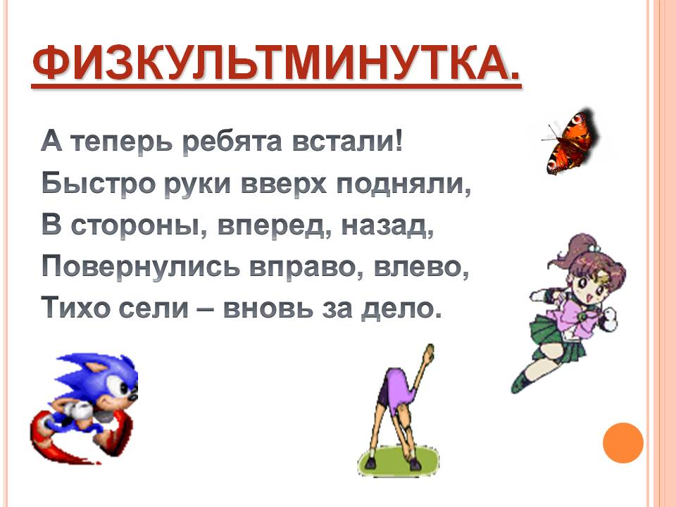

Slide 23
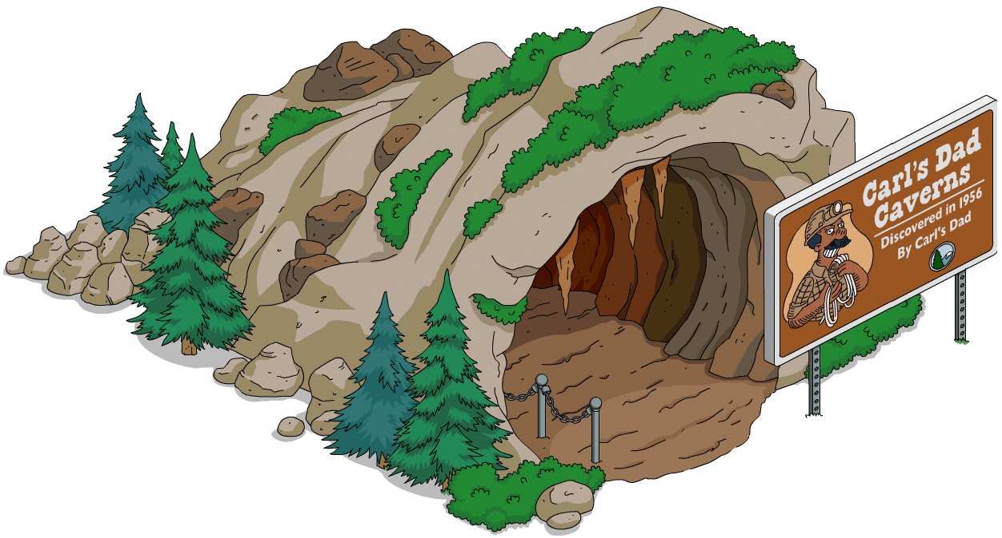
Пещера

Slide 24
1. Укажите все двузначные числа, в записи которых используются цифры 2,4,7 (цифры не повторяются).
2. Поделите с остатком: 58:8=
39:8=
3. Ребро куба равно 12. Найти площадь его поверхности.
4. Поле прямоугольной формы имеет площадь 4800 м², его ширина равна 60м. Найти длину поля.
5. Найти объем кабинета, если высота равна 3м, а площадь пола равна 42м².

Slide 25
Домашнее задание
Ss 19-24: читать, повторить формулы.
№755,756

Slide 26

оценка 3 , вы были пассивны | оценка 4 , вы работали, но не активно | оценка 5 , вы активно работали
Спасибо за урок!

